Slide 1
20 - SafeSteps
Naredile:
Mila Nastoska
Eleonora Stankovska
Teodora Krunič

Slide 2

SafeSteps
Mobilna aplikacija;
Namen: Izboljšanju varnosti navigacije ponoči;
Omogoča:
ogled in ocenjevanje varnosti ulic;
vizualizacijo varnih poti;
pošiljanje emergency sporočil;

Slide 3
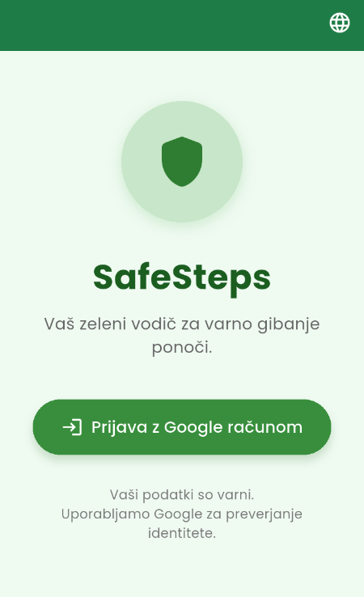
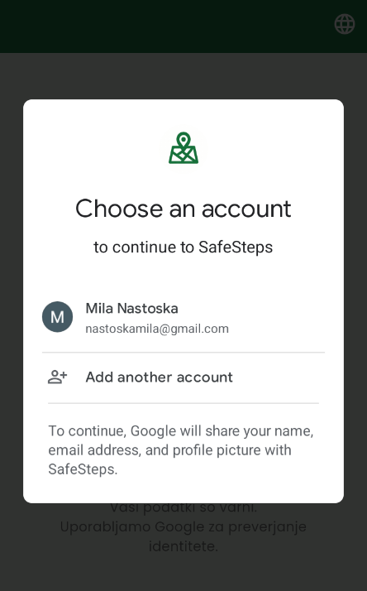
Avtentikacija uporabnikov
Prijava z Google računom
Prijava ali registracija
Preusmeritev na glavni zaslon

Slide 4
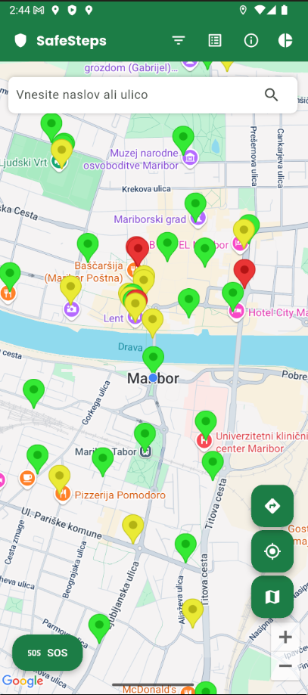
Zemljevid in ocenjevanje lokacij
Prikaz GoogleMaps zemljevid
Dodajanje ocene
Prikaz markerje (rdeča, rumena, zelena)
Filter

Slide 5
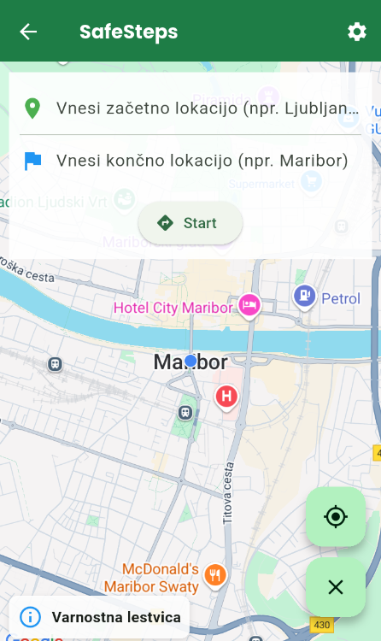
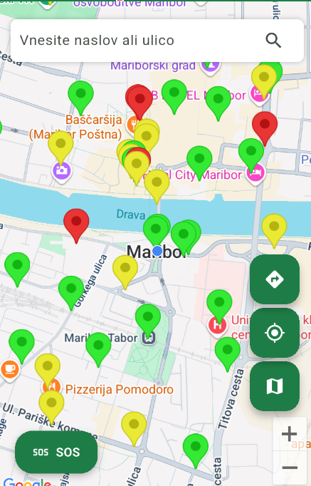
Navigacija po varnih poteh
Vnos izhodišča in cilja (markerjev ali search)
Prikaz več možnih poti
Varnost izračunana na podlagi:
ocene
promet
osvetlitve

Slide 6
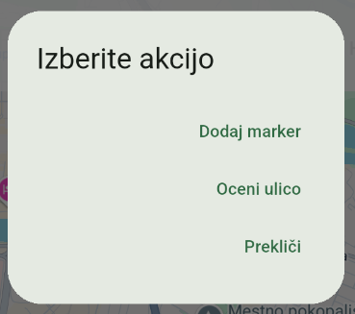
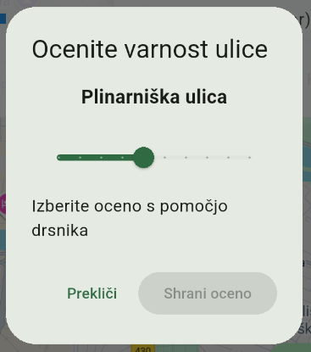
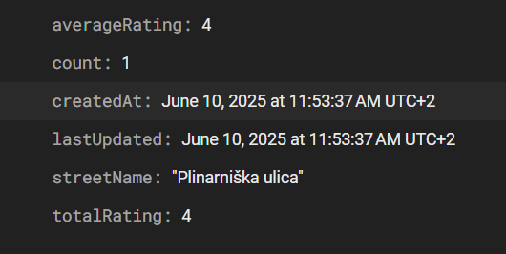
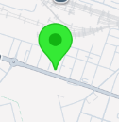
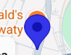
Dolgi klik na mapo za prikaz izbira akcijo
Zeleni marker – začetna lokacija
Modri marker – končna lokacija

Slide 7

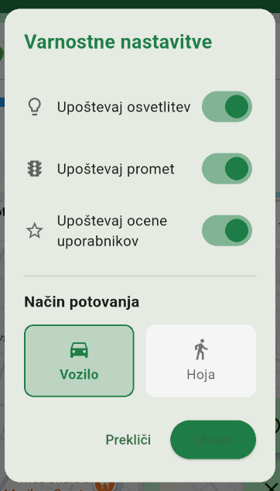
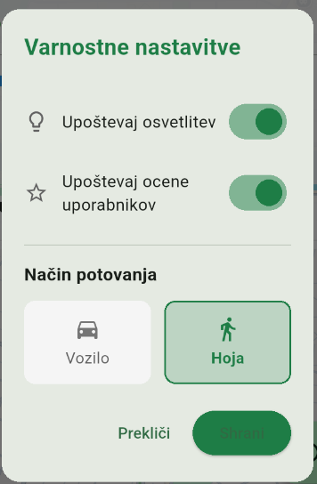
Uporabnik lahko izbere
Mogoče upoštevati
💡Osvetlitev
🚦 Promet
⭐Ocene
Mogoče upoštevati
💡Osvetlitev
⭐Ocene

Slide 8
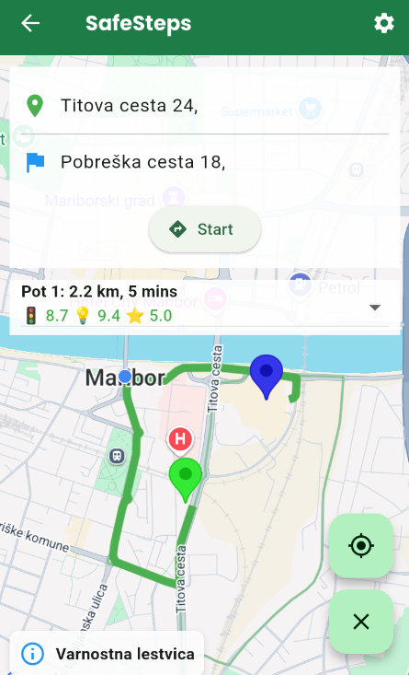
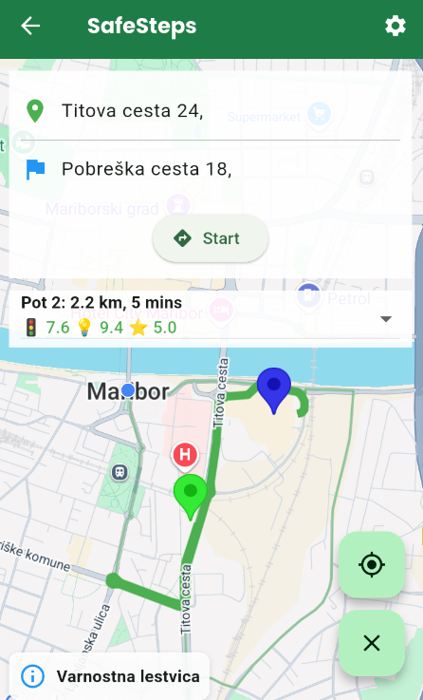
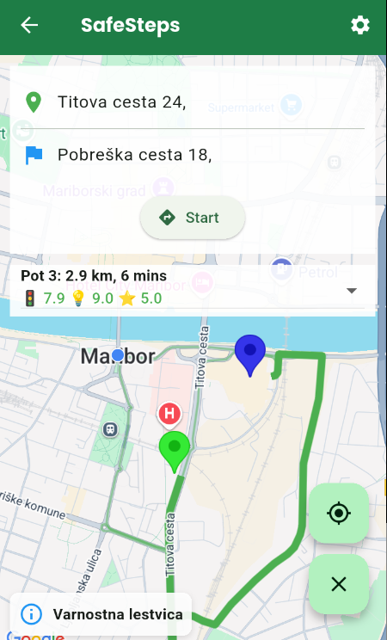
Prikaz polylines – za izbra vozilo

Slide 9
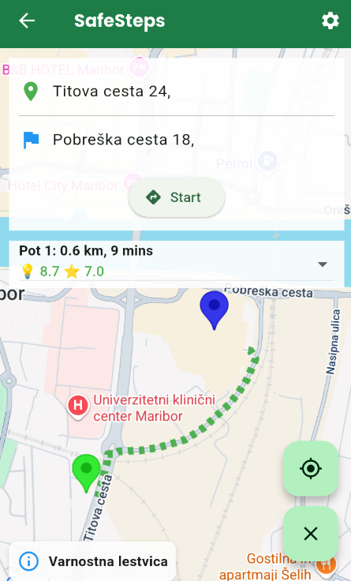
Prikaz polylines – za izbra hoja
Primer 1

Slide 10
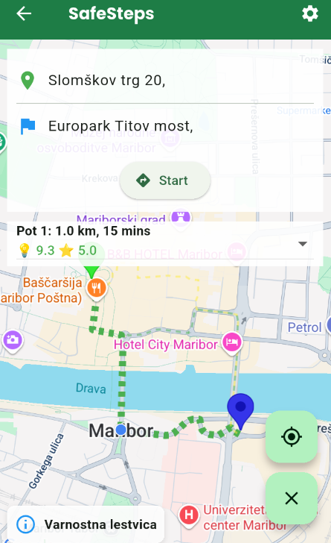
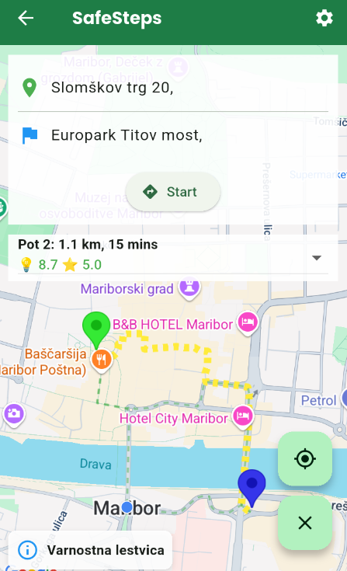
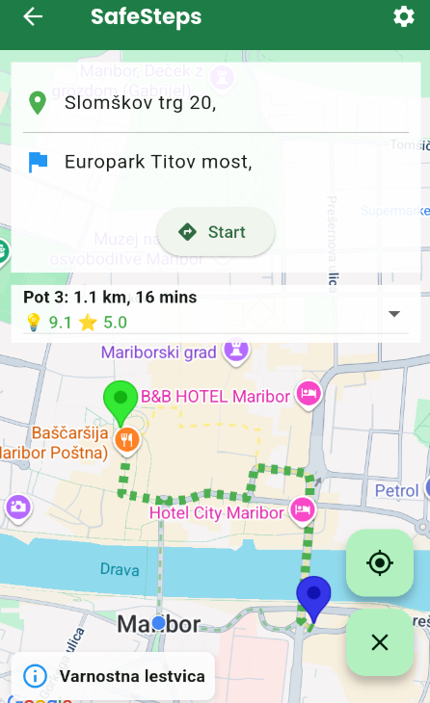
Prikaz polylines – za izbra hoja
Primer 2

Slide 11
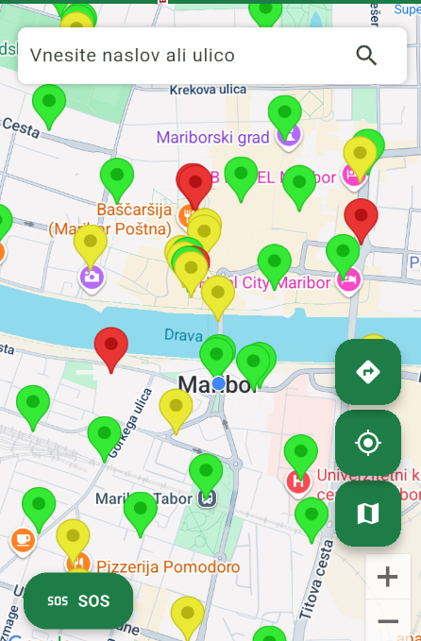
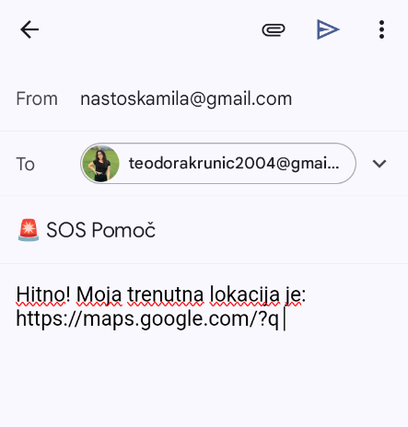
Emergency SOS
Pošiljanje e-poštnega sporočila z trenutno lokacijo uporabnika;
Klik na gumb SOS;
Primer mail-a

Slide 12
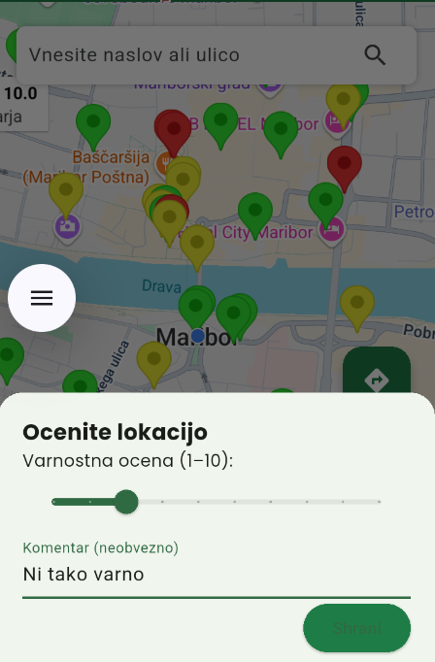
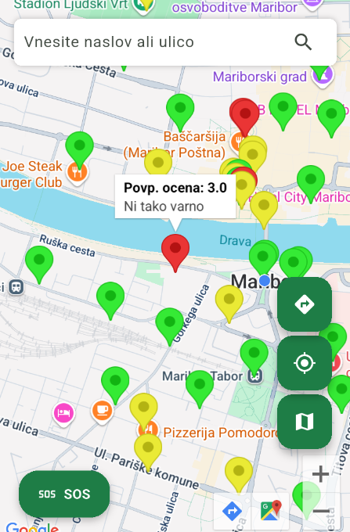
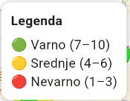
Prikaz vse lokacije z različne barve;
Dodajanje ocena
Dodana ocena

Slide 13
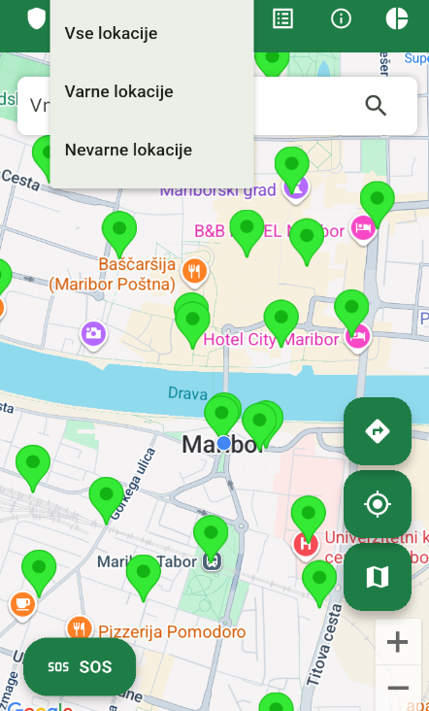
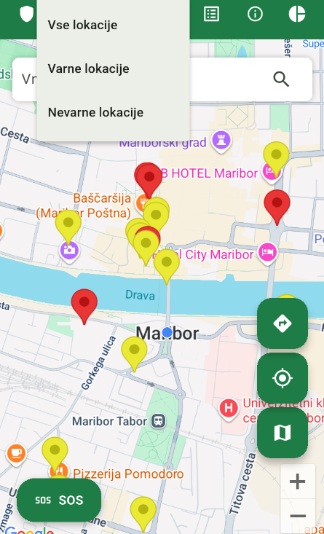
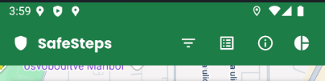
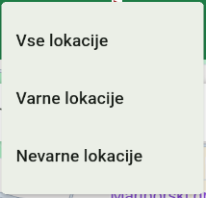
Filtriranje

Slide 14
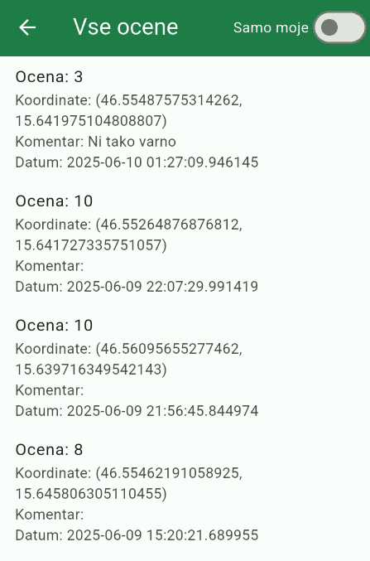
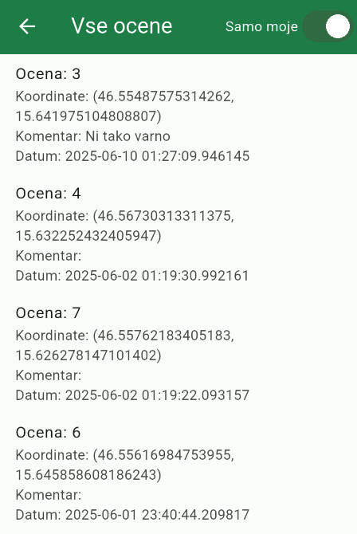
Pregled ocene
Pregled vse ocene
Pregled ocene uporabnika ki jih je dodal
Vse ocene
Samo moje

Slide 15
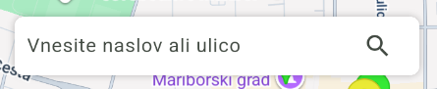
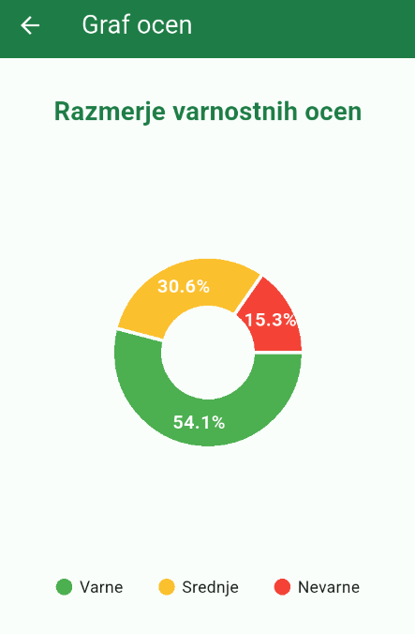
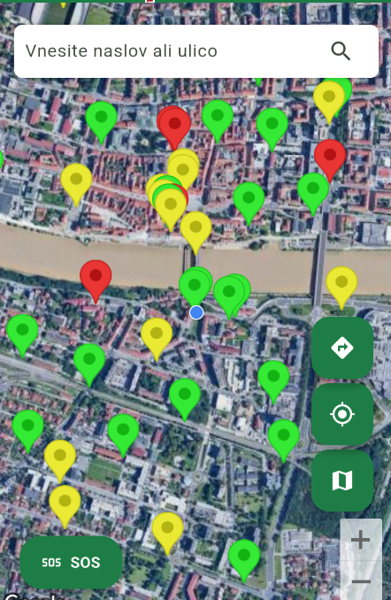
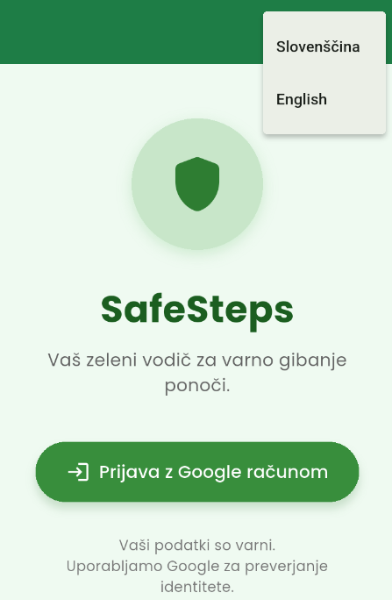
Dodatne funkcionalnosti
1. Search bar – iskanje ulico
2. Tortni diagram
3. Satelitski pregled
4. Dvojezičnost

